Slide 1
rEdux

Slide 2
Redux概要
1.Redux 是什么
2.Redux 概念
3.Redux 三原则
4. Redux Stores
5.Redux Action
6.Redux Reducers
7.Redux 数据流动
8.Redux和React Demo

Slide 3

redux 是什么
redux 介绍
Redux is a predictable state container for JavaScript apps
译：Redux 是为 Javascript 应用而生的可预估的状态容器
简单来讲 redux 可以理解为基于 flux 和其他一些思想（Elm，函数式编程）发展出来的前端应用架构库。其中可预估性指的是 redux 中 reducer 的纯函数特性，相同的指令总会得到一致的结果。

Slide 4
redux 概念
redux 介绍
store: 应用数据的存储中心
action: 应用数据的改变的描述
reducer: 决定应用数据新状态的函数，接收应用之前的状态和一个 action 返回数据的新状态。
middleware: redux 提供中间件的方式，完成一些 flux 流程的自定义控制，同时形成其插件体系

Slide 5
redux 三原则
redux 介绍
单一的 store，整个应用的数据以树状结构存放在一个 state 对象中

Slide 6
redux 介绍
{
visibilityFilter: 'SHOW_ALL',
todos: [
{
text: 'Consider using Redux',
completed: true,
} ]
}

Slide 7
redux 三原则
redux 介绍
state 只读。
state 包含的应用数据不能随意修改，修改数据的唯一方式是 dispatch action，action 描述要修改的信息。
store.dispatch({
type: 'COMPLETE_TODO',
index: 1
})

Slide 8
redux 三原则
redux 介绍
数据的改变由纯函数生成。
在 redux 中，应用数据的改变路径为:
store.dispatch(action)
newState = reducer(previousState, action)
reducer 为纯函数
纯函数是函数是编程的思想，只要参数相同，函数返回的结果永远是一致的，并且不会对外部有任何影响（不会改变参数对象的数据）。也就是说 reducer 每次必须返回一个新状态，新状态由旧状态和 action 数据决定。

Slide 9
redux 数据流动
redux 介绍
  第一步：调用 store.dispatch(action)
  第二步： Redux store 调用 rootReducer
  第三步：接收新状态并 publish 给订阅者

Slide 10
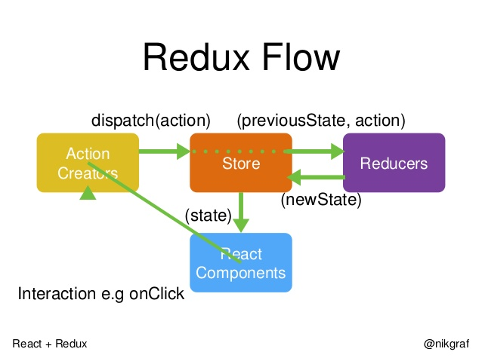

Slide 11
react-Redux
rEDUX概要
看下React-Redux的Demo

Slide 12
疑问解答
Q&A
Johnny Appleseed

Slide 13
Thanks

